Slide 1
Gestion et infrastructures de clés
IFT3275 - IFT6271
H2016
Alain Tapp

Slide 2
Un problème à résoudre
(cas symétrique) Nous avons vu que le chiffrement et les codes d’authentification de messages peuvent être réalisés d’une façon satisfaisante si les participants partagent des clés secrètes.
(cas asymétrique) Les systèmes à clé publique demandent que les clés publiques soient authentifiées. Ceci est le cas pour le chiffrement à clé publique et les signatures numériques.
Nous étudions maintenant les méthodes pour le partage de clés secrètes et la conformité des clés publiques. Ces méthodes sont nécessaires dans la plupart des situations.

Slide 3
Le but
Nous avons vu des méthodes cryptographiques qui supposent que les utilisateurs ont accès intégral aux clés nécessaires.
Nous n’avons pas abordé le problème de mettre ces clés en place, les administrer et les mettre à jour.
La première chose à réaliser est la suivante :
Les paramètres secrets d’un système sont plus à risque d’être révélés s’ils demeurent constants et sont utilisés longtemps.
C’est pourquoi les algorithmes ne sont pas supposés secrets!
C’est pourquoi il est recommandé de changer les clés secrètes régulièrement : régénération de clé («key refresh», «rekeying»).

Slide 4




L’approche à clés secrètes
Régénérer une clé secrète avant l’envoi d’un message :
C=EK(K’)
C’=EK’(M)
Fin de session
Bob tire au hasard une clé secrète aléatoire K’
C
C’
DK
DK’
K’
M

Slide 5
Pourquoi régénérer?
Les applications typiques réutilisent la clé K’ pour plusieurs messages. La clé est détruite après un court laps de temps. Habituellement, elle est éliminée après la fermeture de la connexion.
Dans ces systèmes, la clé K a une longue durée de vie :
Mais même celle-ci devrait être régénérée à intervalles réguliers (mais plus longs).
La raison d’être de ces systèmes à deux niveaux est que si nous utilisions K pour chiffrer toutes les communications, alors l’adversaire aurait accès à beaucoup de données chiffrées avec la même clé. Ceci facilite la cryptanalyse.
Les systèmes à plusieurs niveaux assurent que les clés ne sont utilisées qu’un nombre limité de fois...
Ces systèmes sont problématiques lorsque le nombre d’utilisateurs est grand (réseaux). Chaque paire d’utilisateurs doit partager une clé...

Slide 6




Centres de distribution de clés (KDC)
Tiers de confiance
Ka
Kb
Je veux parler
à Alice
EKa(K)
EKb(K)
C=EK(M)
DKa
DKb
DK
K
K
M

Slide 7

Limites des KDC
Le système précédent a une faiblesse évidente : Bob ne peut être assuré qu’un canal confidentiel entre lui et Alice a été établi. Ceci peut être résolu en utilisant une solution plus ingénieuse (Par example Kerberos).
Pire, Bob ne peut pas vérifier qu’Alice est active de son côté. Réglé sur d’autres systèmes semblables (Kerberos).
Une solution plus satisfaisante devrait identifier les acteurs qui vont partager une clé. (Nous allons voir comment)
Si le tiers de confiance abusait de son pouvoir, il pourrait tout apprendre. Problème plus difficile à résoudre.
Si le tiers de confiance défaille alors le système devient inutilisable... problème important.

Slide 8
L’approche à clés publiques
Les solutions pour la gestion des clés basée sur les systèmes symétriques sont de moins en moins utilisées.
Tout utilisateur doit faire totalement confiance au(x) KDC.
Le KDC ne doit pas (jamais) planter!
Les systèmes à clé publique sont préférables à bien des égards aux systèmes à clé secrète (symétriques).
Les systèmes à clé publique sont utilisés à cette fin de plus en plus fréquemment.

Slide 9
Approche naïve
Remarquons que l’exemple simple de KDC pour le partage d’une clé de session peut être réalisé à partir d’un système à clé publique :
Nous pourrions remplacer la clé K’ partagée par Bob et Alice par une paire (PK,SK) où SK n’est connue que d’Bob et PK est publique.
Alice peut alors transmettre EPK(K’) à Bob où EPK est un chiffrement à clé publique.
Il n’y a plus de clés secrètes qui doivent être partagées, pas de tiers de confiance!
Mais comment Bob peut-il s’assurer qu’il utilise la bonne clé publique?
Il n’est pas raisonnable de supposer que les utilisateurs ont tous une version à jour des clés publiques.
Pour y parvenir, nous avons besoin d’une autorité de certification des clés publiques.

Slide 10
Infrastructures à clés publiques (PKI)
Les services d’une infrastructure à clés publiques sont les suivants :
Enregistrement des utilisateurs,
Génération, renouvellement, et révocation des certificats,
Publication des certificats et des listes de révocation,
Identification et authentification des utilisateurs,
Archivage, séquestre et recouvrement des certificats.

Slide 11
Autorités de certification (CA)
Un CA est un tiers de confiance qui publie un répertoire de clés publiques avec l’identité de leur propriétaire de façon certifiée. La certification est réalisée au moyen de signatures numériques.
Un utilisateur voulant communiquer confidentiellement doit d’abord vérifier la clé publique de son correspondant. Pour y parvenir il communique avec un CA.
Les CA sont les points d’entrée de plusieurs infrastructures à clés publiques.
Il y a plusieurs CA commerciaux comme :
CAcert (gratuit), Digicert, Digi-Sign, Digital Signature Trust Co., VeriSign, GlobalSign (Europe), etc.

Slide 12
CA
Nous avons vu précédemment que nous ne pouvons pas faire l’hypothèse que les utilisateurs d’un système ont tous une version mise à jour et conforme de toutes les clés publiques.
Nous pouvons cependant faire une hypothèse plus faible :
Les utilisateurs ont tous une copie de la clé publique PKca d’un CA. Le CA quant à lui est le seul qui connaît la clé privée correspondante SKca.
Chaque utilisateur U contacte le CA, s’identifie à lui, et lui communique sa clé publique PKU.
Si le CA accepte l’identité de U, alors il publie un certificat qui consiste en :
Une chaîne IDU, identifiant U de façon unique, (p.ex. : adresse courriel)
La clé publique PKU,
La signature SSKca(IDU, PKU) du CA.

Slide 13
CA versus KDC
La plus grande différence entre CA et les tiers de confiance pour KDC est que la confiance requise envers le CA est différente :
Les utilisateurs ne se fient au CA que pour émettre des certificats intègres.
Le CA ne voit jamais de clé secrète utilisée pour les transmissions (soit pour garantir la confidentialité ou l’intégrité).
Une fois le bon certificat obtenu, le CA n’a plus besoin d’intervenir.
Dans la pratique cependant, la situation est un peu plus complexe :
Une clé privée peut être compromise ce qui nécessite de retirer la clé publique associée. Les certificats peuvent donc être révoqués.
Il doit donc être possible de révoquer un certificat comme une carte de crédit.
La validité d’un certificat doit pouvoir être vérifiée. La CA publie une liste noire de certificats révoqués.

Slide 14
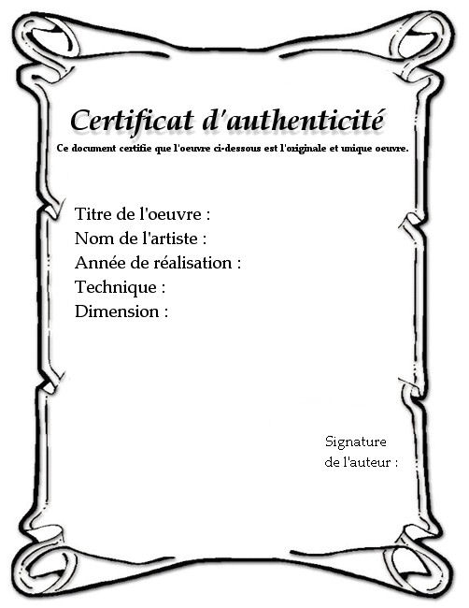
Ce que contient un certificat
Un certificat doit contenir plusieurs informations. Voici un exemple typique :
La période de validité permet au CA de ne conserver les certificats que pour une certaine durée dans la liste noire. Autrement, cette liste grandirait toujours.
Ce document certifie l’authenticité de la clé publique suivante.
Nom du détenteur :
Nom du CA qui le signe :
Méthode utilisée pour vérifier l’identité :
Date d’émission :
Période de validité :
Droits et privilèges du détenteur :
Algorithme crypto pour la vérification :
Algorithme du détenteur :
Clé publique du détenteur :
Signature du CA :
Mais il y a bien plus d’un CA dans le monde. Que faire si deux utilisateurs voulant communiquer n’ont pas des certificats émis par le même CA?

Slide 15
Chaînes de certificats
Chacun des deux CA certifie la clé publique de l’autre.
Dénotons CertCA1(A,PK) un certificat de l’utilisateur A avec clé publique PK.
Supposons que A a un certificat de CA1 tandis que B a un certificat de CA2.
Supposons que A reçoit CertCA2(B,PKB) qu’il ne peut vérifier, car il n’a pas la clé publique de CA2. Il a celle de CA1 cependant.
S’il avait CertCA1(CA2,PK2), il pourrait vérifier que la clé publique de CA2 est vraiment PK2.
A peut maintenant vérifier que la clé publique de B est PKB, car il peut vérifier le certificat CertCA2(B,PKB).

Slide 16

Chaînes de certificats
D’une façon plus générale, nous pouvons utiliser une chaîne de certificats. Il s’agit d’une liste ordonnée de certificats de la forme suivante :
CA1 certifie la clé publique de B
CA2 certifie la clé publique de CA1
CA3 certifie la clé publique de CA2
CAn certifie la clé publique de CAn-1
CertCA1(B,PKB), CertCA2(CA1,PK1), CertCA3(CA2,PK2), ..., CertCAn(CAn-1,PKn-1)
Si un utilisateur A peut accumuler assez de certificats pour former une telle chaîne jusqu’à ce qu’il aboutisse à une autorité dont il connaît la clé publique CAn alors il peut vérifier l’authenticité de la clé publique PKB de B.
Il faut comprendre cependant que A ne peut se fier à PKB que dans la mesure où aucun CA de la chaîne n’a émis des certificats falsifiés...
Les chaînes de certificats demandent qu’au moins une clé publique soit connue.

Slide 17
Dans la pratique
Dans la vraie vie, les clés publiques nécessaires sont incluses dans le logiciel responsable de la génération de clés, du chiffrement et des signatures (dans le paquet d’installation par exemple).
Firefox, Explorer, Chrome etc. viennent avec un ensemble de certificats initiaux.
Ces certificats ont la forme usuelle mais sont signés par les CA eux-mêmes... (autosignés). Ils ne prouvent donc rien, la confiance en ceux-ci découle du fait de les avoir reçus d’une source fiable.
D’autres façons de transmettre les certificats initiaux peuvent être envisagées.

Slide 18
Portabilité
Pour que les logiciels puissent communiquer entre eux, les certificats doivent satisfaire des standards internationaux.
Ces standards indiquent ce qu’un certificat doit contenir, dans quel ordre, comment les données doivent être formatées, etc.
Le standard le plus commun est X.509 qui vient à l’origine de l’association internationale des compagnies de télécommunication (CCITT).
X.509 est presque le seul utilisé sur Internet. N’importe quel fureteur permettant des communications sûres doit savoir traiter les certificats X.509.
Malheureusement ce standard est rigide et a donc nécessité quelques modifications et extensions quant à l’information qui doit y figurer.
Ce n’est donc pas certain que les programmes peuvent communiquer sans problème même s’ils prétendent se conformer à X.509.

Slide 19
X.509
Version
Numéro de série
Algorithme de signature du certificat
DN (Distinguished Name) du délivreur (autorité de certification)
Validité (dates limite)
Pas avant
Pas après
DN de l'objet du certificat
Informations sur la clé publique :
Algorithme de la clé publique
Clé publique proprement dite
Identifiant unique du signataire (optionnel, X.509v2)
Identifiant unique du détenteur du certificat (optionnel, X.509v2)
Extensions (optionnel, à partir de X.509v3)
Liste des extensions
Signature des informations ci-dessus par l'autorité de certification

Slide 20
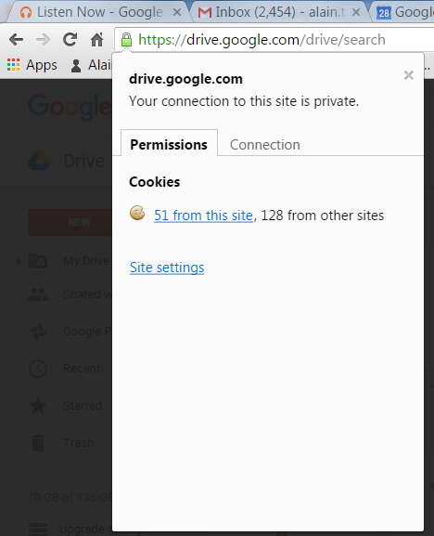
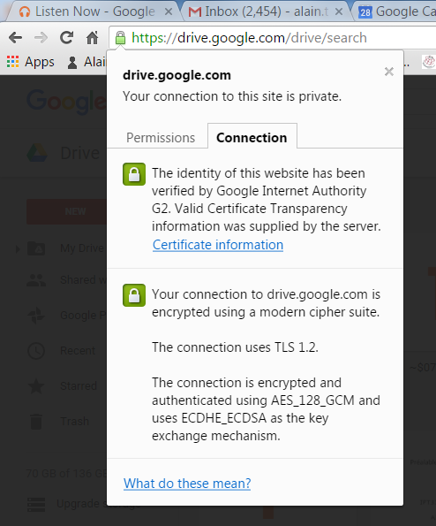
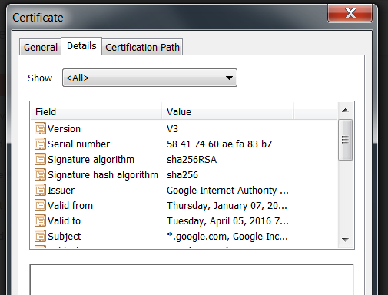

Slide 21
Les limites de la gestion de clés
Nous avons vu que les systèmes de gestion de clés sont la plupart du temps hiérarchiques.
Une clé est protégée par une autre qui est elle-même protégée par une autre.
Il est possible que la structure générale soit plus complexe qu’un arbre (CA1 certifie CA2,...,CAk et chacun d’eux fait de même), certaines clés peuvent être certifiées par plusieurs CA.
Mais toute structure de ce type doit avoir une fin, certaines clés ne seront pas protégées par des méthodes cryptographiques.
Pensez à la clé du dernier/premier CA d’une chaîne.
Pensez au NIP qui protège l’accès à la clé secrète d’un utilisateur sur une machine.

Slide 22
Conclusion
Tout système qui garantit sa sécurité par des méthodes cryptographiques doit utiliser une ou plusieurs clés qui ne sont protégées que par des méthodes physiques et non cryptographiques.
La sécurité informatique doit donc aussi utiliser des méthodes physiques pour protéger l’information.
Nous allons donc nous tourner (dans le prochain chapitre) vers les méthodes permettant d’identifier les utilisateurs qui veulent utiliser des ressources comme des clés :
mots de passe, sécurité matérielle, biométrie.

Slide 23
PGP
PGP est l’abréviation de «Pretty Good Privacy ».
Il s’agit d’un logiciel écrit par le programmeur américain Philip Zimmermann en 1991 offrant confidentialité et intégrité pour tous!
PGP et d’autres produits similaires suivent le standard OpenPGP pour le chiffrement et le déchiffrement de données.
Base l’intégrité des clés publiques sur une approche différente du standard X.509. Tandis que X.509 adopte une approche hiérarchique basé sur les autorités de certification, PGP base l’intégrité des clés publiques sur une toile de confiance (« web of trust ») décentralisée. Les versions récentes de PGP acceptent aussi les certificats X.509.

Slide 24
PGP
Le but de Zimmermann est de permettre à tous de protéger ses données.
Il a commencé à travailler sur PGP dès 1984.
PGP 1.0 roulait sur MS-DOS et devint rapidement très populaire.
RSA n’était pas content, car il détenait les brevets sur les systèmes à clé publique.
Pour éviter les poursuites, les versions subséquentes ont été écrites hors des É.-U. par des programmeurs qui partagent le point de vue de Zimmermann.
Zimmermann fut longtemps le sujet d’une enquête des douanes américaines sur l’exportation de matériel cryptographique.

Slide 25
PGP
En 1991, un système cryptographique utilisant des clés de plus de 40 bits était considéré illégal (loi sur l’exportation).
Zimmermann mit au défi les autorités américaines. L’enquête se termina sans poursuite.
Il défia les règles en publiant un livre permettant à quiconque de reproduire le code. Il s’agissait d’enlever la couverture, numériser les pages pour obtenir le code source (via un programme de reconnaissance de caractères).
Il a dit : “If having privacy is outlawed only outlaws will have privacy”.

Slide 26
Chiffrements PGP
PGP combine les approches symétriques et asymétriques. PGP est un système hybride.
Les données sont chiffrées par une clé de session (utilisée une seule fois) via un chiffre à clé secrète (IDEA, AES, ...).
La clé secrète est générée par l’expéditeur pour chaque transmission.
Le chiffrement à clé publique est utilisé uniquement pour transmette la clé de session au destinataire.

Slide 27
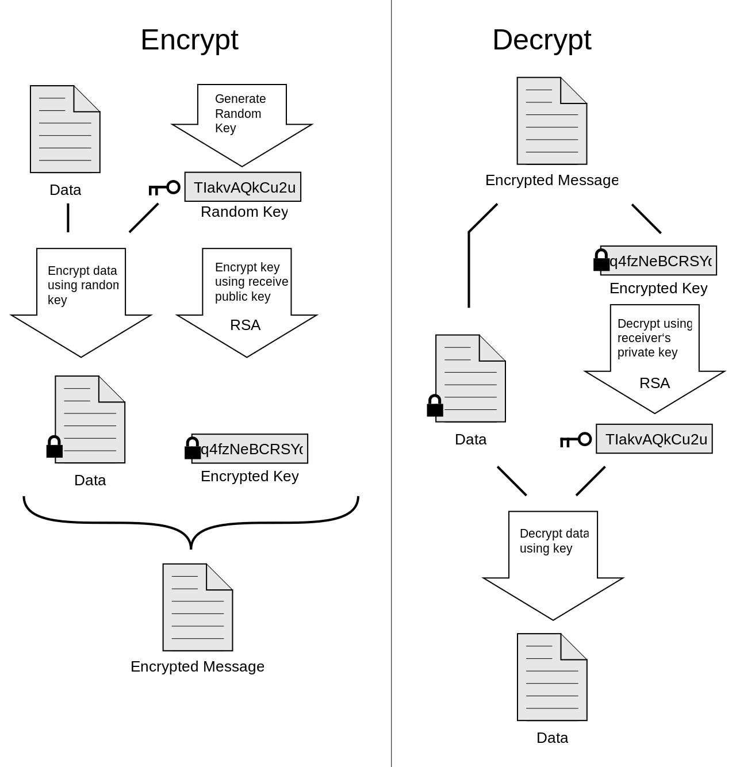
PGP

Slide 28
Signatures PGP
Les signatures numériques dans PGP sont appliquées à des empreintes («message digest»). C’est le paradigme hache-et-signe.
Les empreintes sont calculées à l’aide d’une fonction de hachage cryptographique qui accepte des entrées de taille arbitraire.
Les empreintes peuvent être générées par MD5(faiblesses) au départ. MD5 avait été rendu disponible dans le domaine public par RSA. SHA1 (160 bits) a remplacé MD5 car elle n’a pas les même faiblesses. Même SHA256 peut être utilisée.

Slide 29
Exemple de Signature PGP
----BEGIN PGP SIGNED MESSAGE-----
Hash: SHA512
Oh well... :\
-----BEGIN PGP SIGNATURE----- Version: GnuPG v1.4.9
iJ4EAREKAAYFAkqZhQMACgkQ+7Rzy15t3vYLoQH/bxTWH6ZckRvOBFMx/3iIobPQ FJJPYN7HeV8VVq6lUAbZE4AfMKkw2ufoPZHZDR8YeKTwJoi/3euC/JX/3V1rfwH7 BVfcc4dtXD9pFUdqK00GZlSSI0+ptaMQJBrqmT5LX2HRnFOVEGNe52cgTAbXjjsB hgS0Bj6Uj1IrsuuNbuFThw== =rkvz -----END PGP SIGNATURE-----

Slide 30
Validité des clés publiques
Il est important d’établir la validité d’une clé publique avant de la placer dans son trousseau.
Lorsque vous êtes convaincu qu’une clé est valide après la vérification du certificat, vous pouvez la placer signée (par vous) dans votre trousseau.
Vous pouvez aussi la déposer signée sur un serveur de certificats pour que les autres utilisateurs puissent la voir.
Les PKI (X.509) demandent aux CA d’établir la validité des clés publiques pour émettre un certificat à l’utilisateur. Le CA le fait en répondant aux demandes des utilisateurs.
Le certificat PGP sans PKI est responsable de la publication de certificats établissant que les clés publiques ont été vérifiées.

Slide 31
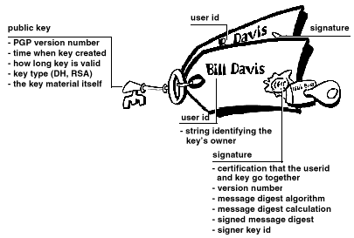
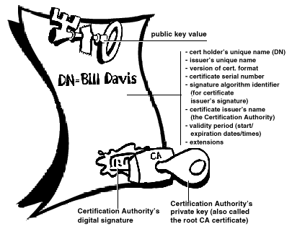
Certificats PGP
Tout cela peut alors être signé de nouveau par un serveur de certificats à clés publiques... et peut aussi être signé par d’autres.
X.509
Autosignature liant l’identité avec la clé.
Certains certificats PGP contiennent une clé publique avec plusieurs données permettant d’identifier le propriétaire : nom, courriel, photo... Toutes ces infos sur le même certificat.

Slide 32
Établir la confiance
Pour valider un certificat, vous avez à faire confiance à d’autres, à moins que le propriétaire vous l’ait remis en mains propres.
Les CA ne peuvent pas garantir la validité des certificats dans tous les cas. Comment vérifier l’identité visuellement lorsque celle-ci est loin!!!
Il est préférable d’ajouter des entités de validation supplémentaires.
Une approche est de faire intervenir des méta-présentateurs («meta-introducers») qui non seulement attestent la validité des clés, mais aussi nomment d’autres CA comme étant fiables (comme le roi qui donne son sceau à ses proches).
PGP -> meta-introducer = X.509 -> Root Certification Authority.

Slide 33
Modèles de confiance
Il y des modèles pour établir la confiance en des entités pour lesquelles vous n’avez pas explicitement établi la confiance :
Confiance directe : Par interaction directe.
Confiance hiérarchique : Ce que nous avons vu précédemment.
Toile de confiance : L’approche PGP. La confiance est une perspective des utilisateurs. La confiance est cumulative.

Slide 34
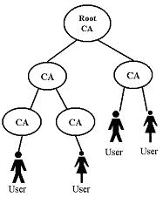
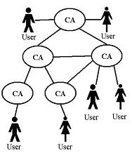
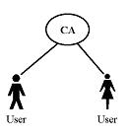
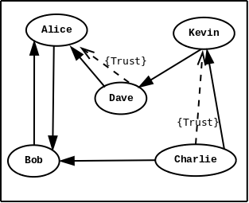

Modèles de confiance
CA unique
CA hiérarchies
CA en réseau
Directe
PGP

Slide 35
Toile de confiance
Un certificat peut être validé directement ou par une chaîne qui va jusqu’à un méta-présentateur ou un groupe de présentateurs.
L’idée qu’une chaîne de 6 personnes (qui se connaissent deux à deux) peut relier n’importe quelle paire d’individus n’est pas étrangère à cette philosophie. Ceci est un réseau de présentateurs.
PGP introduit une clé via une signature numérique. Lorsqu’un utilisateur signe la clé d’un autre, il devient un présentateur. Ce processus s’étend jusqu’à ce qu’une toile de confiance soit mise en place.
Dans PGP, n’importe quel utilisateur peut être un présentateur (un CA!).
Un tel certificat n’est valide pour un autre utilisateur que s’il a confiance dans le présentateur.

Slide 36
Gestion des clés
Chaque utilisateur possède deux trousseaux de clés (key ring):
pubring.pgp: les clés publiques de ses correspondants.
secring.pgp: Les clés privées de l’utilisateur.
Une phrase-de-passe protège les clés privées sur le disque.
L’utilisateur fait signer sa clé par des personnes qu’il connaît et eux font de même avec d’autres.

Slide 37
L’information du trousseau PGP
Dans chaque trousseau de clés publiques, l’information suivante est stockée :
Si une clé donnée est considérée valide par l’utilisateur.
Le niveau de confiance que l’utilisateur place dans les clés certifiées par l’utilisateur d’une clé (confiance comme présentateur).
Vous indiquez sur votre copie de ma clé si mon jugement compte. C’est un système basé sur la réputation. Certains sont réputés comme signant n’importe quoi tandis que d’autres sont considérés fiables.

Slide 38
Niveaux de confiance PGP
4 niveaux de confiance que vous pouvez donner à une clé :
Confiance implicite (vos clés!)
Confiance complète («full»)
Confiance limitée («marginal»)
Aucune confiance («none»)
Si vous voulez être un présentateur pour une clé qui est :
signée par vous ou par un présentateur de confiance,
vous indiquez le niveau de confiance que vous avez en celle-ci.

Slide 39
Exemple
Supposons que votre trousseau contienne la clé d’Alice.
Vous avez validé cette clé et vous l’indiquez en la signant.
Vous savez que c’est très difficile d’obtenir la confiance d’Alice. Vous l’étiquetez «confiance complète». Alice devient donc une autorité de certification.
Si Alice signe une autre clé elle fera partie de votre trousseau.
PGP demande une signature «confiance complète» ou deux «limitées» pour qu’une clé soit considérée valide.
Si vous avez confiance en Alice et Bob mais que vous considérez possible que l’un d’eux signe une mauvaise clé vous ne devriez pas les désigner «confiance complète» mais plutôt «limitée». La chance que les deux soient dans l’erreur est mince...

Slide 40
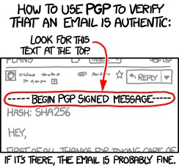
À ne pas faire:

Slide 41
Exercice
Comment mettre au point un système bancaire avec retraits + dépôts :
Les clients ont une carte à puce pouvant faire des calculs RSA.
Les guichets ne devraient jamais apprendre les NIP des clients.
Les guichets ont un lien privé en ligne avec l’institution bancaire.

Slide 42
Suplément facultatif

Slide 43

Kerberos
Kerberos est un système d’authentification réseau créé au MIT.
Ce système utilise des tickets au lieu des mots de passe pour avoir accès à des ressources. Il est plus général que des centres de distribution de clés.
Tout l’ensemble repose sur une technologie à clés symétriques.
Utilisé dans plusieurs universités américaines. Était utilisé sur des systèmes distribués UNIX et par Windows 2000+.

Slide 44
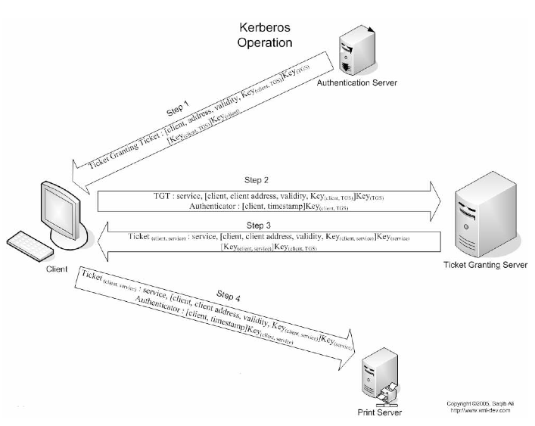
[M]K -> Chiffrement de M avec clé K.
Le chiffrement est effectué avec des
systèmes comme DES, AES.
Doit initialement s’identifier auprès de l’AS. Pourquoi?
Tiers de confiance (2)
Des clés secrètes sont initialement
partagées entre (AS,TGS) et (TGS,PS), (Client, AS).

Slide 45
Kerberos en gros
En fournissant un mot de passe...
Le client demande un accès de service au AS.
AS vérifie que le client est valide. l’AS retourne au client un ticket pour un ticket de service chiffré avec la clé qu’il partage avec le TGS. L’AS retourne au client une clé de session pour le TGS chiffrée avec la clé du client. La clé du client est le résultat d’une fonction appliquée au mot de passe de celui-ci.
Le client déchiffre la clé de session. Il ne peut déchiffrer le ticket, car il ne connaît pas la clé que le TGS et l’AS partagent.
Le client demande un service (impression) au TGS en transmettant le ticket pour le ticket de service. Il chiffre son identité avec la clé de session reçue en 1.I.
Le TGS retourne un ticket pour le service demandé, chiffré avec la clé qu’il partage avec le service. Il retourne aussi une clé de session pour le service qui apparaît aussi sur le ticket.
Le client demande accès au service en fournissant le ticket de service ainsi que son identité, chiffrés avec la clé de session pour le service.
Ceci l’authentifie!
Ceci l’authentifie!

Slide 46







